Slide 1

Mesterséges Intelligencia
Gépi tanulási algoritmusok

Slide 2
Gépi tanulás (Machine Learning)
A gépi tanulás célja olyan algoritmusok készítése, melyek a rendelkezésre álló adatokból egy modellt tanulnak / tapasztalatot szereznek, és ezt felhasználva következtetést vonnak le / előrejelzést, predikciót tesznek lehetővé a tanított, vagy újabb (hasonló) adatokon.
Bemenetei (mindkettő jelentősen meghatározza / befolyásolja a tanulás eredményességét):
Paraméterek / változók száma / jellemzők: melyek az adatokat jellemzik
Elemszám / mintaszám: az adatok mennyisége

Slide 3
Felügyelt tanulás
Rendelkezésre áll sok minta bemenet (adatok, leírók sorozata – feature vector) és a bemenethez tartozó elvárt kimenet is (tanár).
A tanulási folyamat során a rendszer egy függvényt próbál megtanulni, amely megfelelő leképzést ad a mintapontokra és megfelelő általánosítási képességgel rendelkezik a kimenetek meghatározásához.
A tanúló példákból jól általánosít
Az eredménye egy függvény, mely:
a meglevő mintapontokra jól képez le
általánosítható, azaz hasonló adatokon (új) jól működik
Példák:
Előrejelzés / predikció (függvényapproximáció)
Osztályozás (ismert osztályok)
Notes:
Felügyelt tanulásra példa: mutatok képeket kutyákról és macskákról, ezek alapján legyen képes eldönteni egy új képről, hogy az kutya vagy macska.
További információk: http://mialmanach.mit.bme.hu/neuralis/ch02

Slide 4
Nem felügyelt tanulás
Az elvárt kimenet ismeretlen („nincs külső segítség”)
Visszajelzés nálkül építi a modellt
A cél: szabályok, összefüggések keresése (ismeretfeltárás).
Példák
Klaszterezés: adatok automatikusan kialakított osztályokba sorolása valamilyen hasonlóság, vagy különbözőség alapján
Valószínűség-eloszlás becslése
Összefüggések keresése (a jellemzők között)
Dimenziószám csökkentése
Notes:
Nem felügyelt tanulásra példa: a korábbi vásárlások alapján határozzam meg, hogy melyik jellemző, paraméter menyire határozza megy egy ingatlan értékét (nincs előzetes információm arról, hogy ez mi lehet – több is lehet, arányosítva, stb)

Slide 5
Megerősítéses tanulás
Előzetes információ nélkül („próba szerencse”)
A bemenő adatok: állapotmegfigyelések és jutalmak (pl pontok, érték, stb.)
Cél: optimális stratégia a maximális jutalom eléréséhez
Aktív tanulás (szemben a felügyelttel, ahol a tanuló adatbázis előre adott) hiszen a lépéseket a rendszer választja, melyekre késleltetetten, gyakran indirekt módon kap visszajelzést.
Leggyakoribb módszere: neurális hálózatok
Példák:
Döntéstámogatás (robot, játékok: sakk, stb)
Autonóm rendszerek

Slide 6
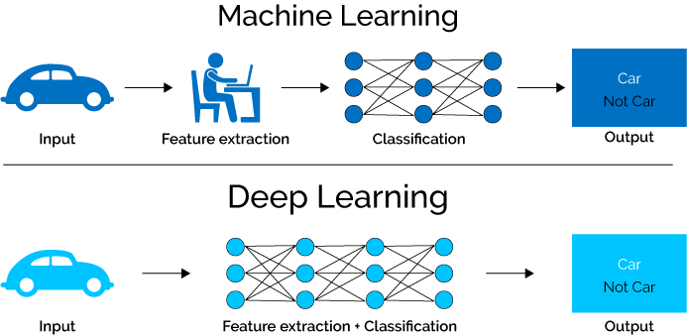
Gépi tanulás vs Mély tanulás

Slide 7
Folyamata
Adatok beszerzése (IoT, adatbázis, stb)
Leírók kiválasztása (feature selection)
Algoritmus kiválasztása
Adatok előfeldolgozása: átalakítás, adattisztítás
Gépi tanulás modell építése
Modell futtatása: predikció
Eredmény értékelése
Evaluate

Slide 8
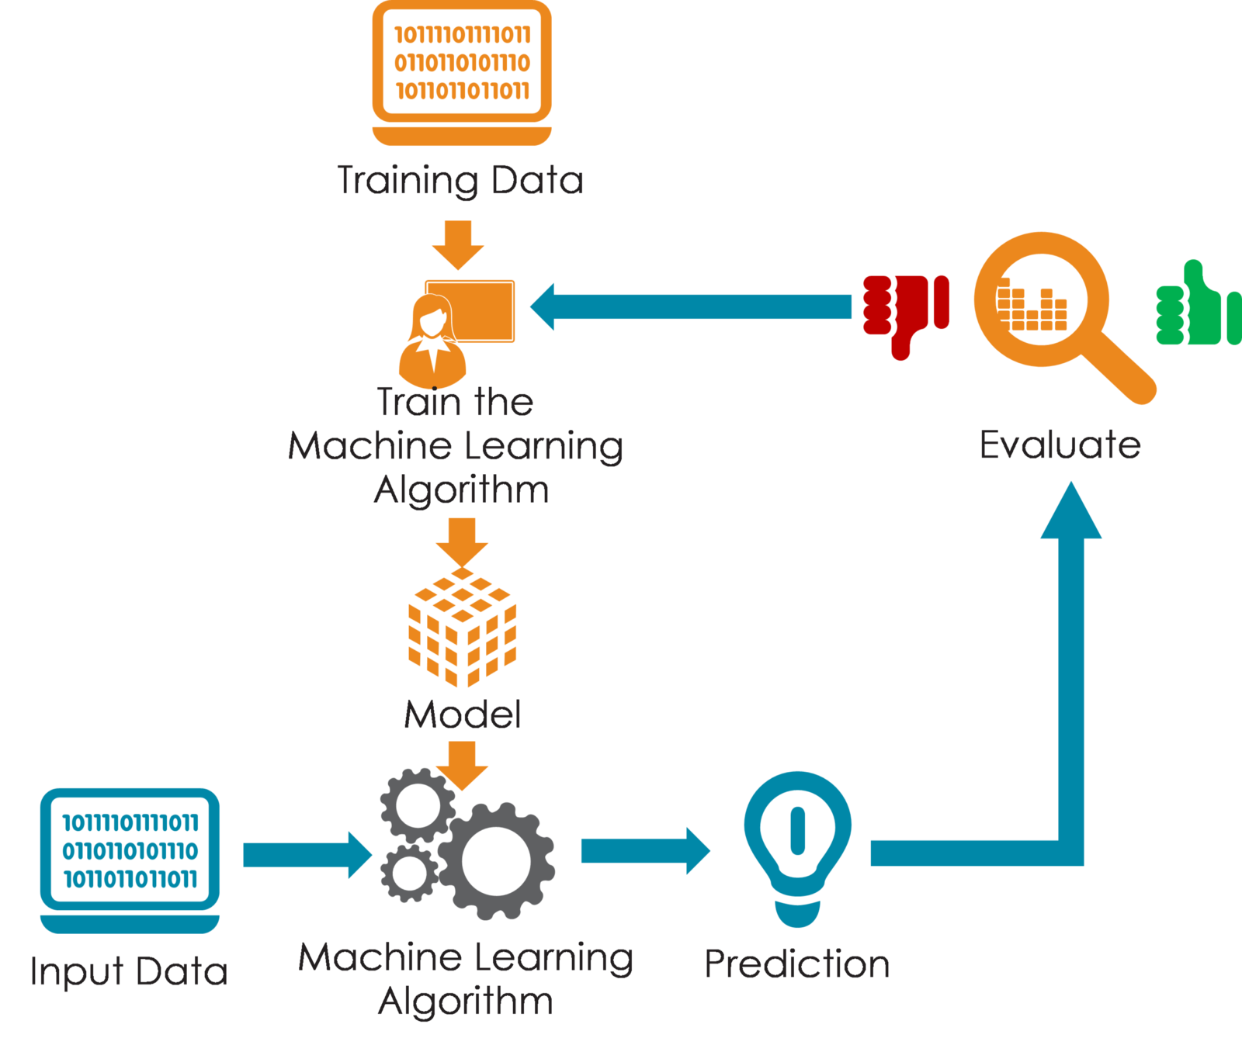
Gépi tanulás folyamata
Notes:
https://medium.com/@tekaround/train-validation-test-set-in-machine-learning-how-to-understand-6cdd98d4a764

Slide 9
Azure Machine Learning Studio

Slide 10
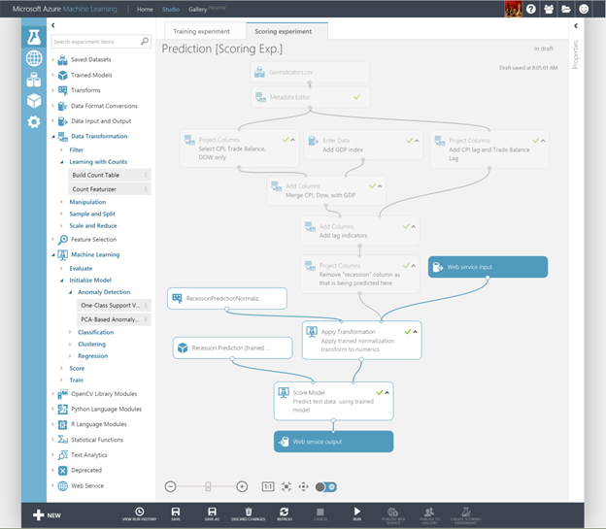
Azure Machine Learning Studio
Vizuális szerkesztő gépi tanulási modellek összeállításához, teszteléséhez, finomításához és telepítéséhez
Felhő alapú prediktív analitikai platform
Gépi tanulási megoldások készítéshez
Gyors modell fejlesztés, tesztelés és publikálás
Több száz modult tartalmaz
Többek között tartalmaz osztályozásra, regressziós algoritmusokat
Számos bemeneti formátumot támogat
Támogatja az R és a Pythont
Az elkészített megoldást Web szolgáltatás API segítségével publikálni tudjuk
Célközönsége: a széles tömeg: Machine Learning for the masses
Notes:
Az Azure Machine Learning Studio leegyszerűsíti a gépi tanulást azáltal, hogy egy drag-and-drop modellt biztosít, amelyben a munkafolyamatot építi. Az ML Studio és a munkafolyamatok modellezéséhez kínált modulok gazdag választékával gyakran kifinomult modelleket építhet egyetlen kódsor beírása nélkül. Ez azonban lehetővé teszi az R és Python kód betöltését bárhol a munkafolyamatba, így végtelen rugalmasságot biztosít a modellben.

Slide 11
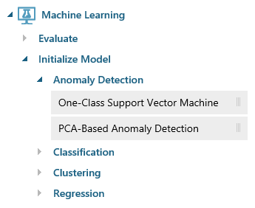
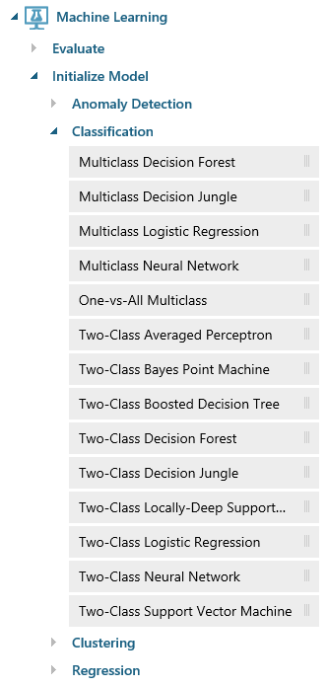
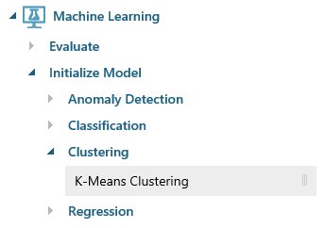
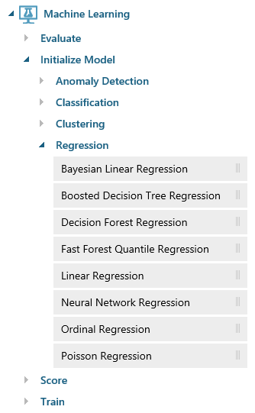
Azure Machine Learning algoritmusok
Notes:
ML Studio provides canned implementations of 25 of the classic algorithms used in machine learning. It divides them into four categories.
Anomaly detection is the identification of items, events, or observations which do not conform to an expected pattern or other items in a dataset. A classic example is examining a dataset representing banking transactions and detecting potentially fraudulent transactions in that group.
Regression algorithms seek to establish and quantify relationships between variables. By establishing a relationship between a dependent variable and one or more independent variables, regression analysis can enable the value of a dependent variable to be predicted given a set of inputs with a quantifiable accuracy. A great example can be seen at https://how-old.net/#, a site that lets you upload a photo and then guesses your age with uncanny accuracy. The site uses Azure Machine Learning and combines classic regression with advanced image recognition.
The purpose of classification algorithms is to identify the category to which an observation belongs based on training data consisting of observations which have already been classified (assigned to a category). A great example is determining whether an e-mail belongs to the "spam" category or the "not-spam" category.
Clustering seeks to group a set of objects in such a way that objects in the same group (called a cluster) are more similar to each other than to those in other groups (clusters).

Slide 12
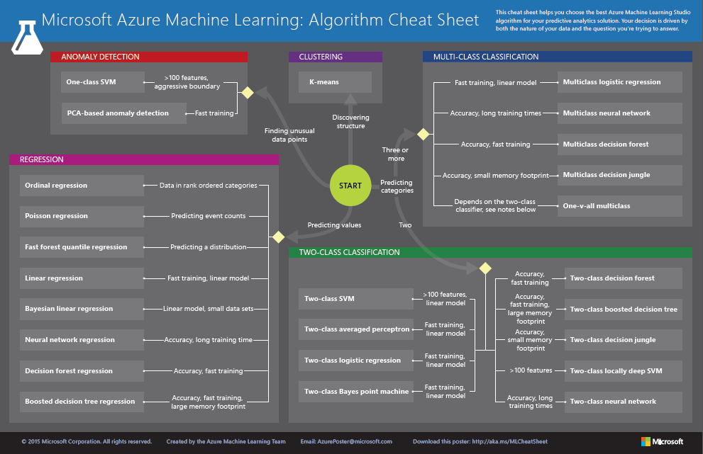
http://aka.ms/MLCheatSheet

Slide 13
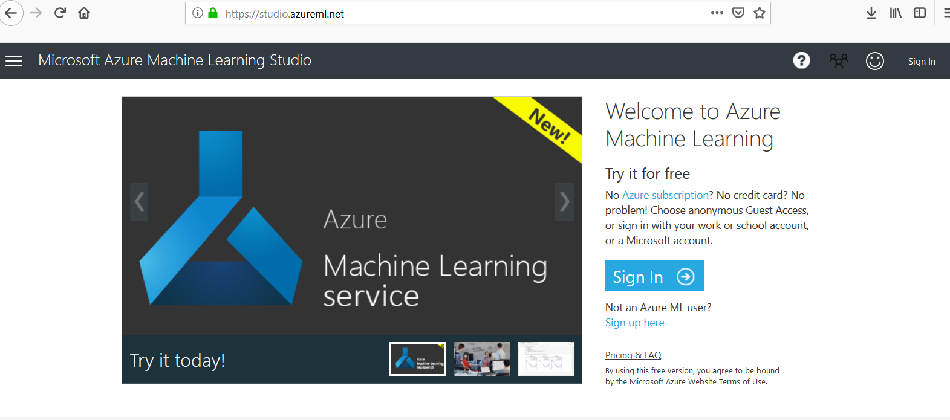
Regisztráció
https://studio.azureml.net/

Slide 14
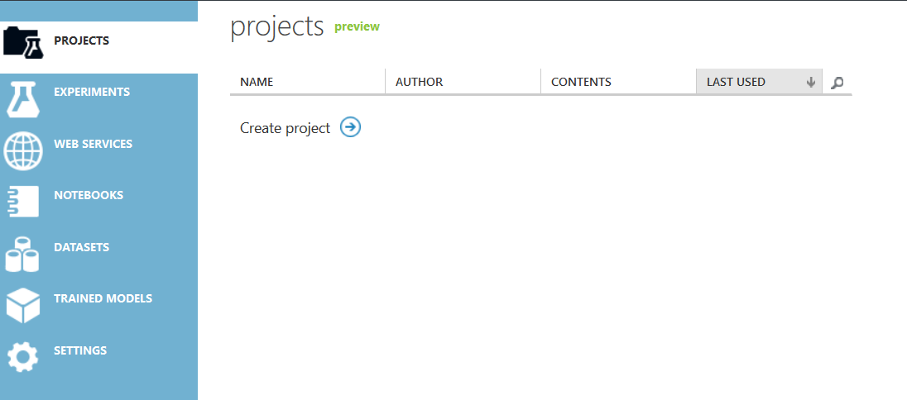
Azure ML Studio kezelése

Slide 15
Fejlesztési folyamat
Adat beszerzése
Adat előkészítése (tisztítás, transzformáció)
Feature kiválasztás
Algoritmus kiválasztása és alkalmazása
Betanítás
Publikáció
Értékelés, scoring

Slide 16
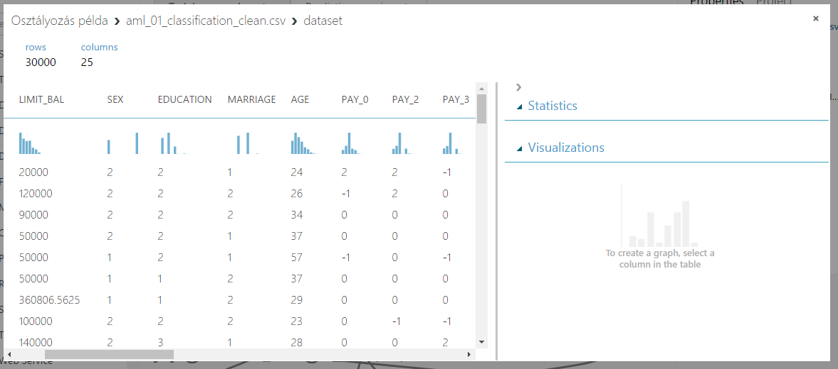
Adatok vizualizációja

Slide 17
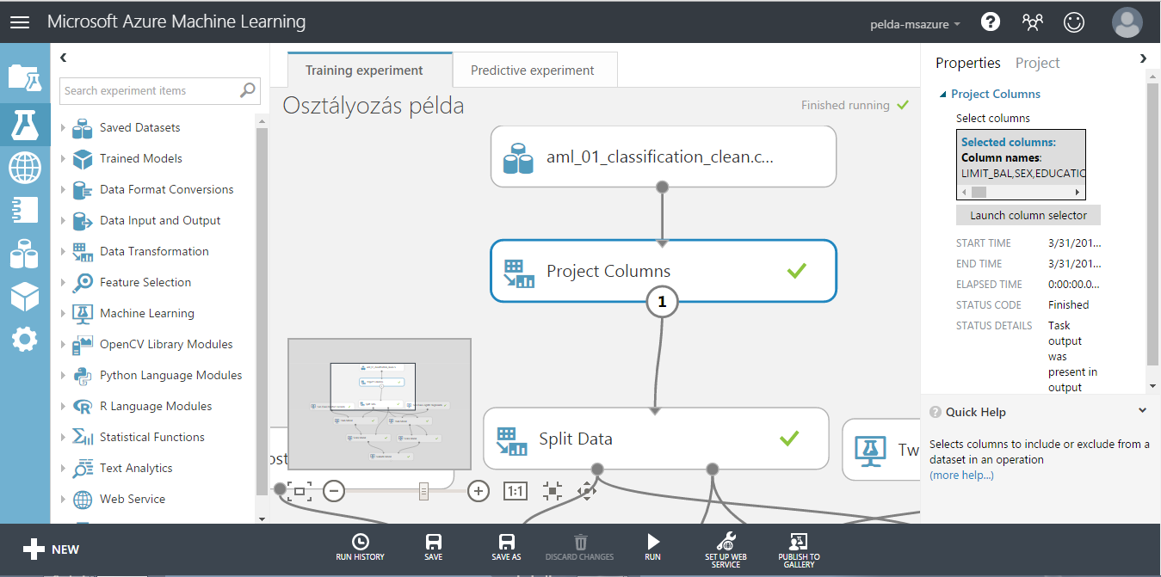
Modellezés: tanító és teszt adatok
Notes:
3 perc

Slide 18
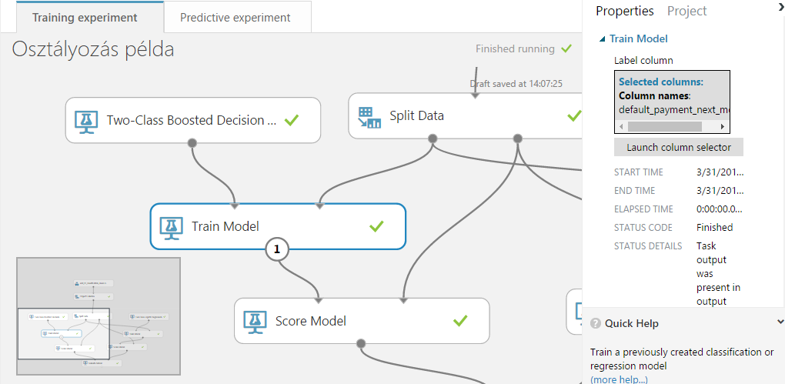
Machine learning modell illesztése
Notes:
3 perc

Slide 19
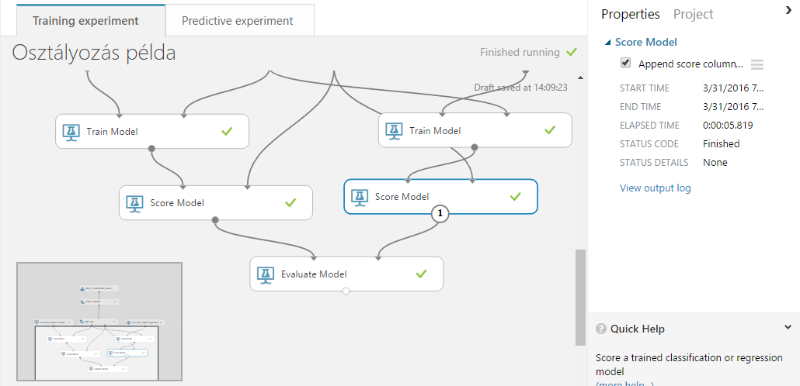
Összehasonlítás másik modellel
Notes:
3 perc

Slide 20
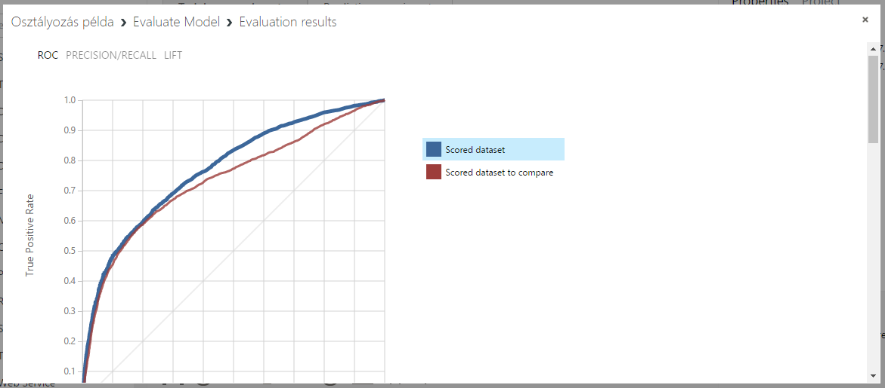
Modellek „teljesítménygörbéi”
Notes:
3 perc

Slide 21
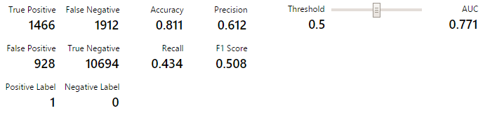
Részletes teljesítmény
Notes:
3 perc

Slide 22
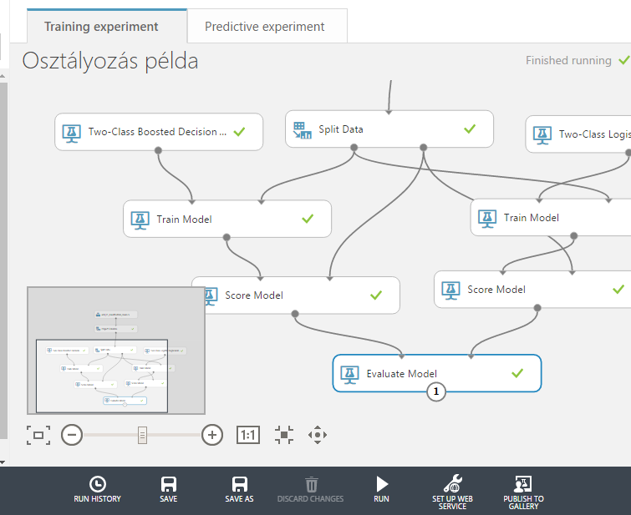
Web Service prototipusának elkészítése
Notes:
3 perc

Slide 23
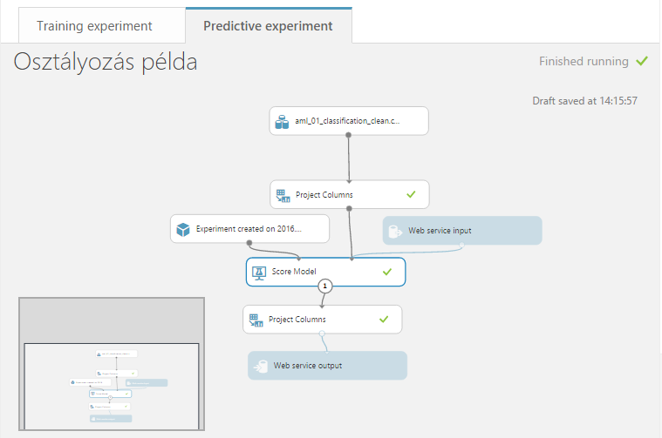
Web Service csiszolása
Notes:
3 perc

Slide 24
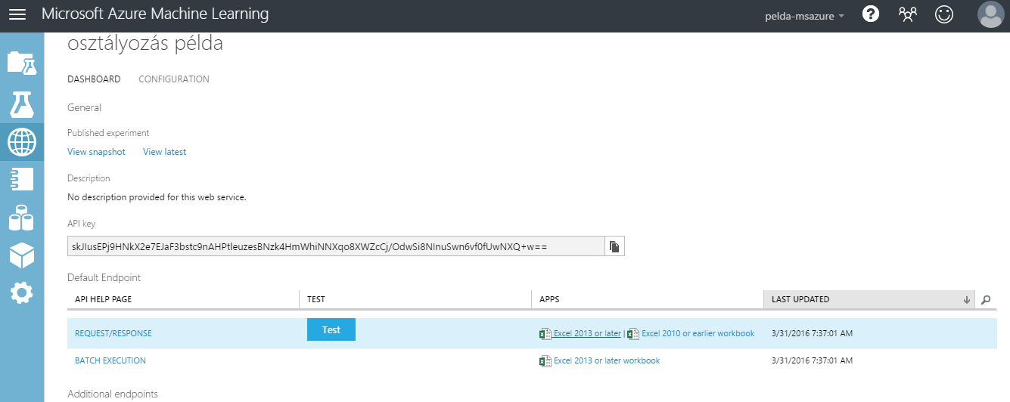
Közzététel
Notes:
3 perc

Slide 25
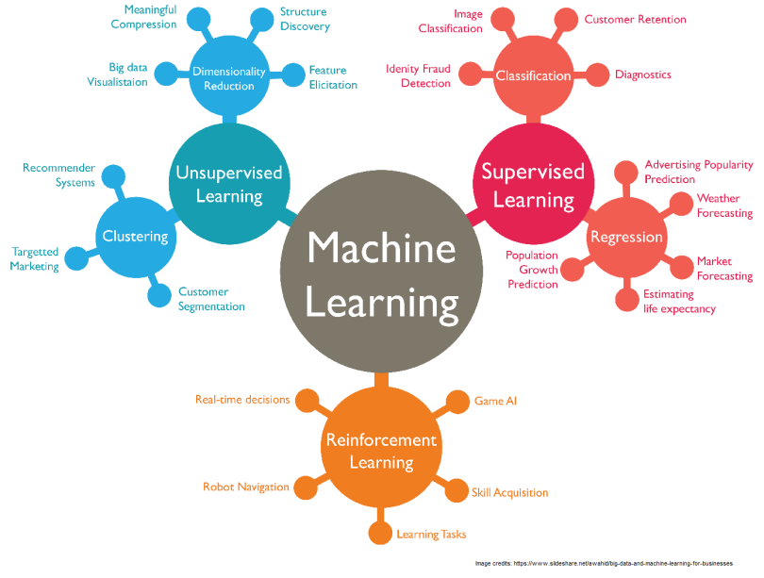
Gépi tanulási algoritmusok térképe

Slide 26
Köszönöm a figyelmet!

